Slide 1




2026年安徽省小学人工智能通识教育暨小学信息科技教学指南培训活动
第8课 垃圾投放算积分——认识算法效率
（基于编程的学科实践说课）
安徽省教育科学研究院 2026年3月19日
Notes:
2026年安徽省小学人工智能通识教育暨小学信息科技教学指南培训活动
课题：小学信息科技教学指南修订与解读
单位：安徽省教育科学研究院
时间：2026年3月19日是

Slide 2







2026年安徽省小学人工智能通识教育
暨小学信息科技教学指南培训活动
一、核心任务——学什么？
目录
二、实践方法——为何选？
三、落地实操——怎么学？
实验
教学
学科
实践
四、实践效果——学得怎么样？
项目
学习

Slide 3




2026年安徽省小学人工智能通识教育
暨小学信息科技教学指南培训活动
核心任务
一
这节课到底要干什么？
Notes:
2026年安徽省小学人工智能通识教育暨小学信息科技教学指南培训活动
一

Slide 4

二、核心任务
这节课到底要干什么？
实践任务：
思维与实操落地
素养任务：
算法效率与逻辑
立足小区志愿服务真实场景，通过编程解决积分计算效率问题，重点引导学生在算法对比中选择更优方案，实现 “问题解决→算法优化→计算思维落地” 的目标。
引导学生发现算法效率差异，理解“执行次数越少，算法效率越高”的核心逻辑。了解提升算法的重要性。
通过双任务驱动，培养学生的计算思维与算法优化意识，实现核心素养的整体提升。

Slide 5
2026年安徽省小学人工智能通识教育
暨小学信息科技教学指南培训活动
精准选法
二
这节课为什么选择编程学科实践？
Notes:
2026年安徽省小学人工智能通识教育暨小学信息科技教学指南培训活动
一

Slide 6





二、精准选法
这节课为什么选编程学科实践？
（一）素养目标定位：计算思维的落地
核心目标：培养计算思维
本节课通过编程学科实践将抽象的计算思维外显化、工具化。学生亲历“分析问题→设计算法→编写代码→测试优化”的完整流程，将思维方法转化为可执行步骤，实现从“知识学习”到“能力培养”的跨越。
编程思维闭环流程
分析问题
拆解需求，明确目标
设计算法
规划路径，逻辑建模
编写代码
语言实现，精确表达
测试优化
验证逻辑，迭代完善
核心价值：通过编程实践，将抽象思维转化为具体行动，实现“计算思维”与“数字创新能力”的双重提升。

Slide 7



二、精准选法
这节课为什么选编程学科实践？
（二）契合学习特点，适配“思维+实操”双需求
学习内容：抽象与具象的结合
编程：完美适配的双重路径
核心矛盾：“算法效率”本身是抽象的思维概念，但必须通过具象的载体落地。
落地载体：积分计算、流程图设计、编程验证。
教学痛点：如何让抽象的算法逻辑变得可感知、可操作？
思维探究路径
分析问题 → 设计算法逻辑（抽象层面）
动手实操路径
编写代码 → 运行调试验证（具象层面）
教学价值升华
实现“从具象计算到抽象算法”的闭环验证

Slide 8





二、精准选法
这节课为什么选编程学科实践？
（三）遵循“做中学、用中学”的认知规律
学生认知基础
实践认知闭环
五年级学生已具备一定数学基础和逻辑思维能力，对信息科技充满探索兴趣。
“做中学、用中学”实践
生活场景
动手实践
思维内化
从“垃圾分类积分”场景入手，通过“编一编、调一调”实践，感知算法效率差异。
核心素养提升
核心价值：
符合小学生“从具象到抽象、从实践到思维”的认知规律，实现知识的深度内化。
编程过程中的试错与调试环节，有效培养学生的耐心、细心及解决问题的能力。

Slide 9
2026年安徽省小学人工智能通识教育
暨小学信息科技教学指南培训活动
落地实操
三
这节课具体怎么学？
Notes:
2026年安徽省小学人工智能通识教育暨小学信息科技教学指南培训活动
一

Slide 10
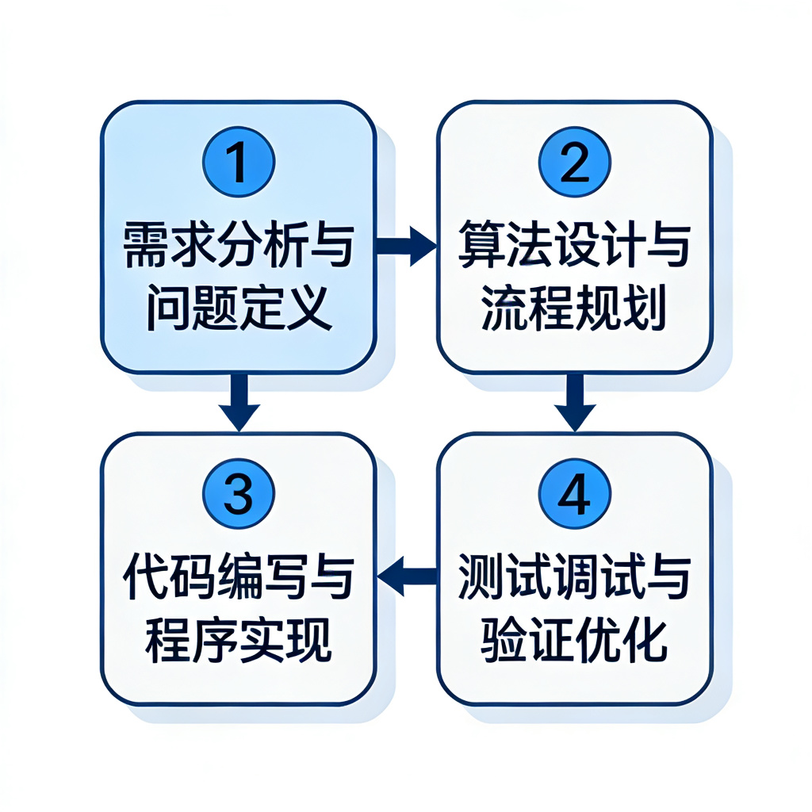
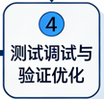
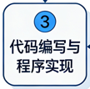
三、落地实操
这节课具体怎么学？
四大核心环节
流程环环相扣：从需求分析到问题定义，经过算法设计与规划，最终实现代码编写与验证优化。

Slide 11
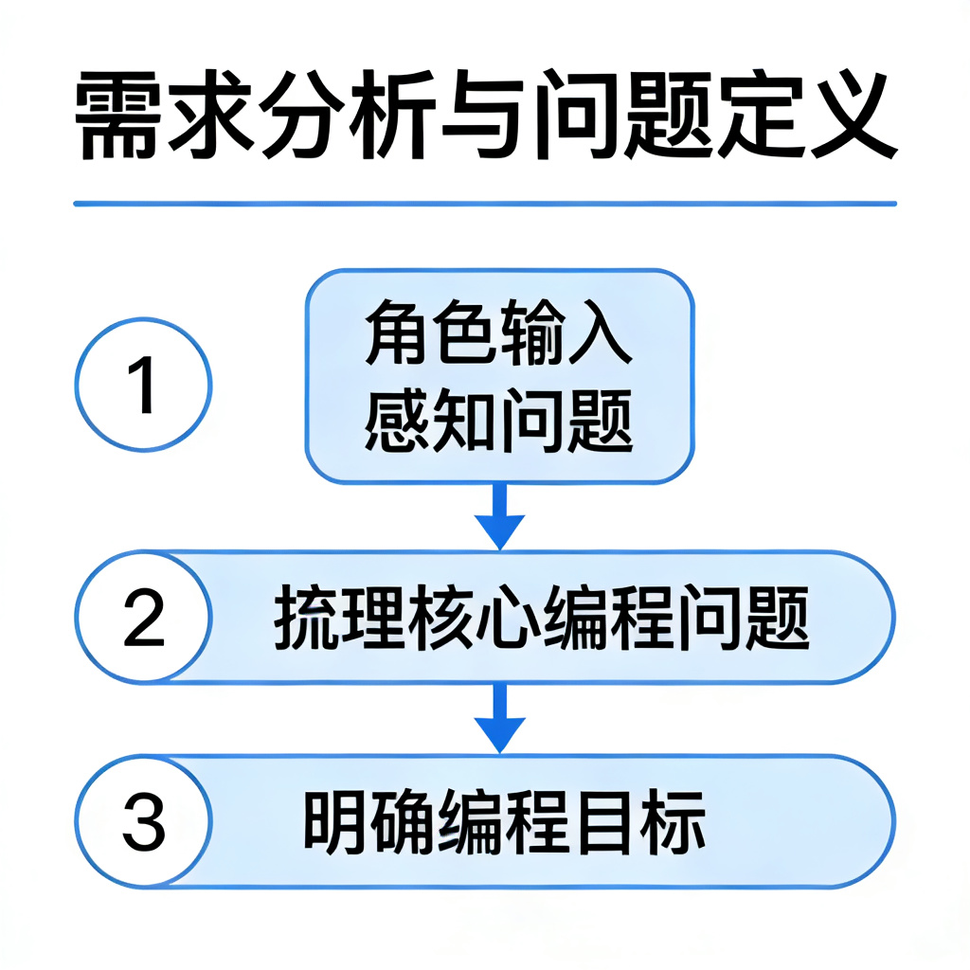



三、落地实操
这节课具体怎么学？
环节一：需求分析与问题定义——从真实场景中锚定编程目标
角色代入，感知问题
站在程序用户角度思考，明确问题场景与痛点
梳理核心编程问题
拆解复杂需求，提取关键逻辑与数据关系
明确编程目标
定义输入输出标准，设定清晰的验收指标
需求分析流程示意图

Slide 12
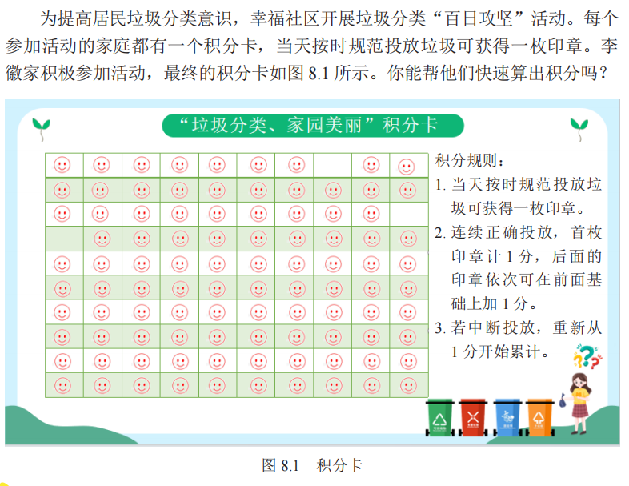
三、落地实操
这节课具体怎么学？
环节一：需求分析与问题定义——从真实场景中锚定编程目标
具体操作：角色代入与问题感知
通过“角色代入+实物操作”，让学生扮演“社区志愿者”。
感知痛点：小区积分卡计算繁琐，中断需重算，工作量巨大，现在人工使用“累加法”，只要数据规模稍大，就算得特别慢。
提炼核心问题：“如何编写程序快速计算连续投放积分，提升效率？”
目标：让学生明白“为什么编程”与“编程解决什么”，建立问题意识与工程思维。

Slide 13

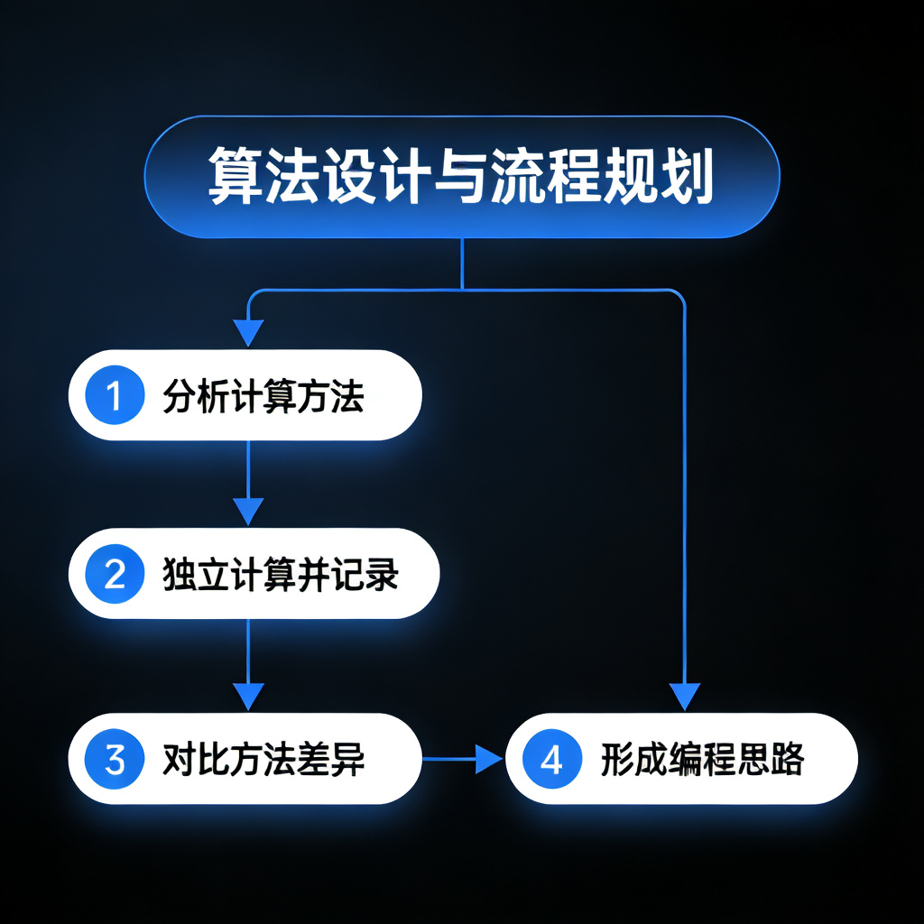



三、落地实操
这节课具体怎么学？
环节二：算法设计与流程规划——从思考中形成编程思路
分析计算方法
剖析问题本质，确定核心计算逻辑
独立计算并记录
手动推演过程，记录关键数据与步骤
对比方法差异
对比不同思路，评估效率与复杂度
形成编程思路
数学逻辑转化为编程思路，构建完整算法框架
算法设计流程示意图

Slide 14
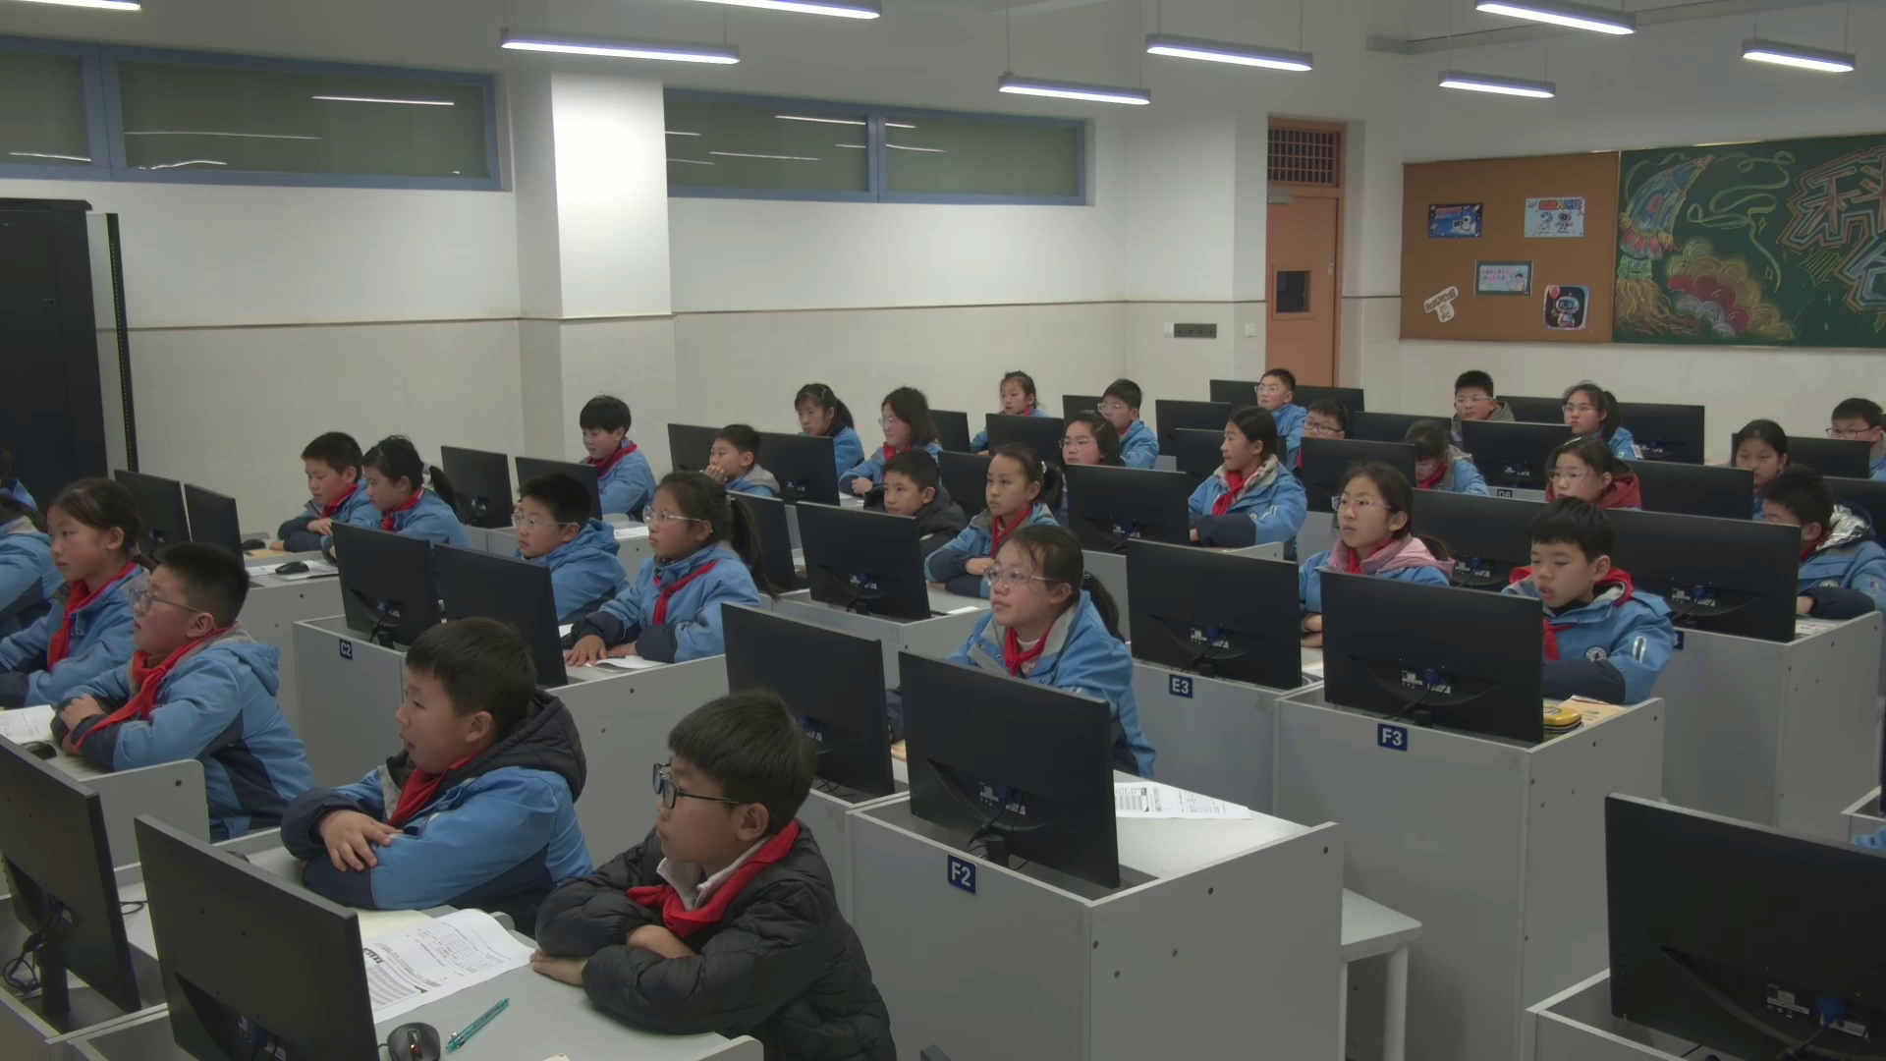

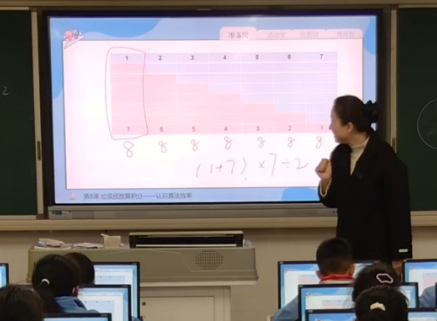
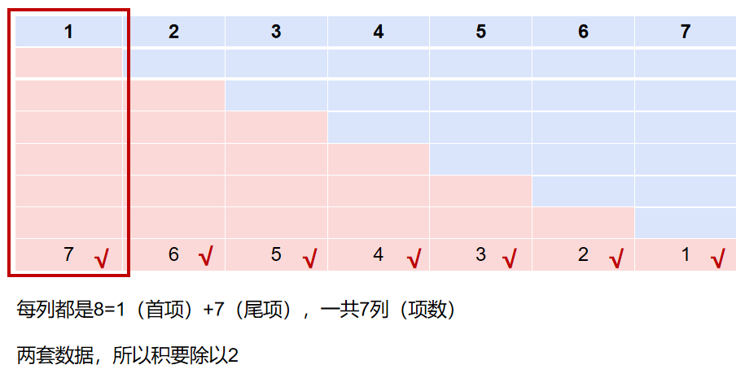
三、落地实操
这节课具体怎么学？
环节二：算法设计与流程规划——从思考中形成编程思路
具体操作步骤
你还知道哪些方法可以更快地计算连续自然数相加？
1. 学生提出“首尾配对求和法”，并归纳公式（建立模型）；
2.（机动环节，视学情而定）通过课件帮学生快速理解配对求合法的计算思路。
课堂片段
核心目标：从“数学逻辑”到“编程逻辑”的平滑过渡，培养计算思维与算法意识

Slide 15
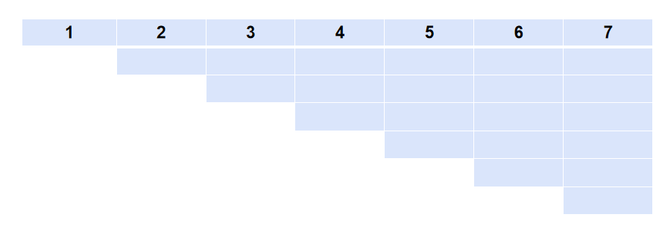
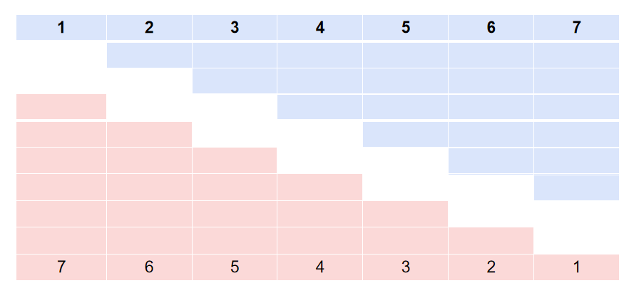
三、落地实操
这节课具体怎么学？

Slide 16

三、落地实操
这节课具体怎么学？
环节二：算法设计与流程规划——从思考中形成编程思路
具体操作步骤
你还知道哪些方法可以更快地计算连续自然数相加？
1. 学生提出“首尾配对求和法”，并归纳公式（建立模型）；
2.（机动环节，视学情而定）通过课件帮学生快速理解配对求合法的计算思路。
课堂片段
核心目标：从“数学逻辑”到“编程逻辑”的平滑过渡，培养计算思维与算法意识

Slide 17
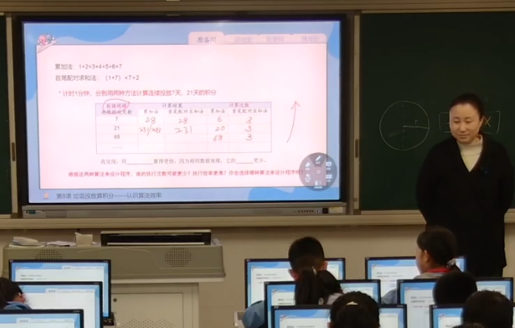
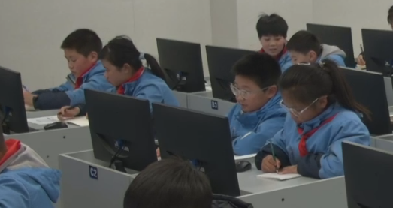
三、落地实操
这节课具体怎么学？
环节二：算法设计与流程规划——从思考中形成编程思路
具体操作步骤
你还知道哪些方法可以更快地计算连续自然数相加？
3. 一分钟限时计算，切身体会两个算法的效率。
4. 思考：为什么它能比累加法算得快？（计算步骤少）
5. 少多少呢？学生统计天数n=7,n=21时，计算步骤分别是多少？
关联感知：探讨数据规模扩大时，不同算法计算次数的变化规律。
课堂照片
核心目标：从“数学逻辑”到“编程逻辑”的平滑过渡，培养计算思维与算法意识

Slide 18
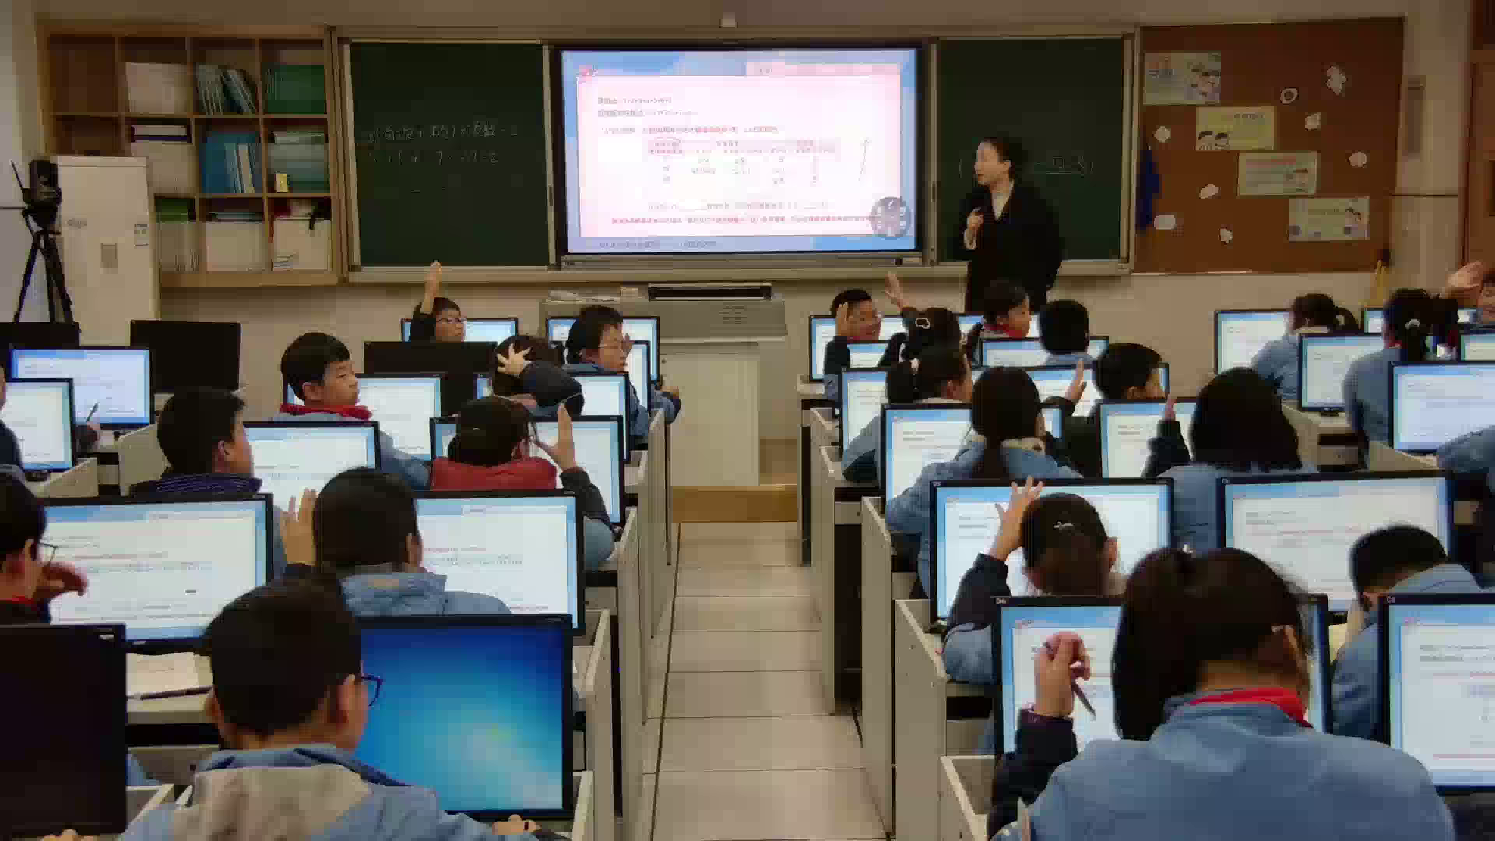
三、落地实操
这节课具体怎么学？
环节二：算法设计与流程规划——从思考中形成编程思路
具体操作步骤
你还知道哪些方法可以更快地计算连续自然数相加？
5.思考：你会选择哪种算法来设计程序呢？
*将数学逻辑转化为初步的编程思路
*肯定每一个学生的选择，呈现多元化的学习状态，也给后面两种算法的对比，做了最好的铺垫
课堂片段
核心目标：从“数学逻辑”到“编程逻辑”的平滑过渡，培养计算思维与算法意识

Slide 19

三、落地实操
这节课具体怎么学？
环节二：算法设计与流程规划——从思考中形成编程思路
设计意图
避免盲从：保证学生独立思考时间，防止后续编码阶段出现“无从下手”的困境。
夯实基础：让每个学生都建立自己的编程起点，降低代码实现的心理门槛。
能力培养：通过算法对比，强化逻辑思维能力与方案设计能力。
思维进阶：引导学生从“会计算”向“会设计”转变，理解算法效率的重要性。
核心目标：从“数学逻辑”到“编程逻辑”的平滑过渡，培养计算思维与算法意识

Slide 20

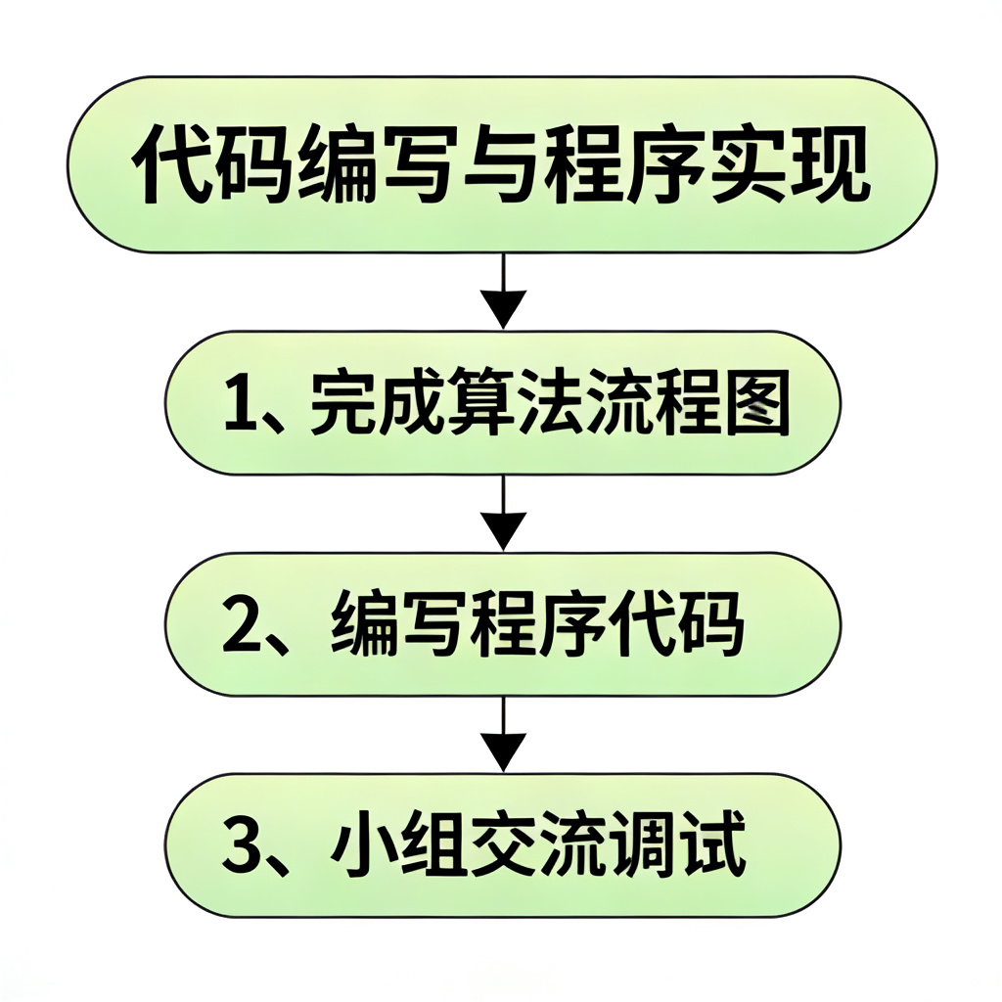


三、落地实操
这节课具体怎么学？
环节三：代码编写与程序实现——从动手实践中完成编程落地
完成算法流程图
梳理逻辑结构，绘制清晰的流程步骤
编写程序代码
将流程图转化为可执行的代码指令
小组交流调试
互助排查错误，优化代码性能与逻辑
代码实现流程示意图

Slide 21
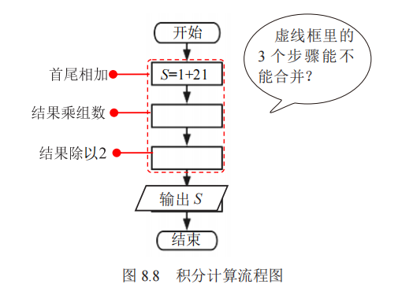
三、落地实操
这节课具体怎么学？
环节三：代码编写与程序实现——从动手实践中完成编程落地
具体操作
学生先完成“首尾配对求和法”算法流程图（算法优化意识）；
根据流程图，尝试编写计算积分的程序；
小组内交流代码，互相帮助调试，确保程序能正确运行。

Slide 22
三、落地实操
这节课具体怎么学？
环节三：代码编写与程序实现——从动手实践中完成编程落地
具体操作
设计意图
学生先完成“首尾配对求和法”算法流程图；
根据流程图，尝试编写计算积分的程序；
小组内交流代码，互相帮助调试，确保程序能正确运行。
实现从“算法设计”到“代码编写”的思维进阶；
让学生理解“算法是程序的灵魂”；
培养学生的动手实践能力和代码调试能力，落实计算思维的核心素养。

Slide 23

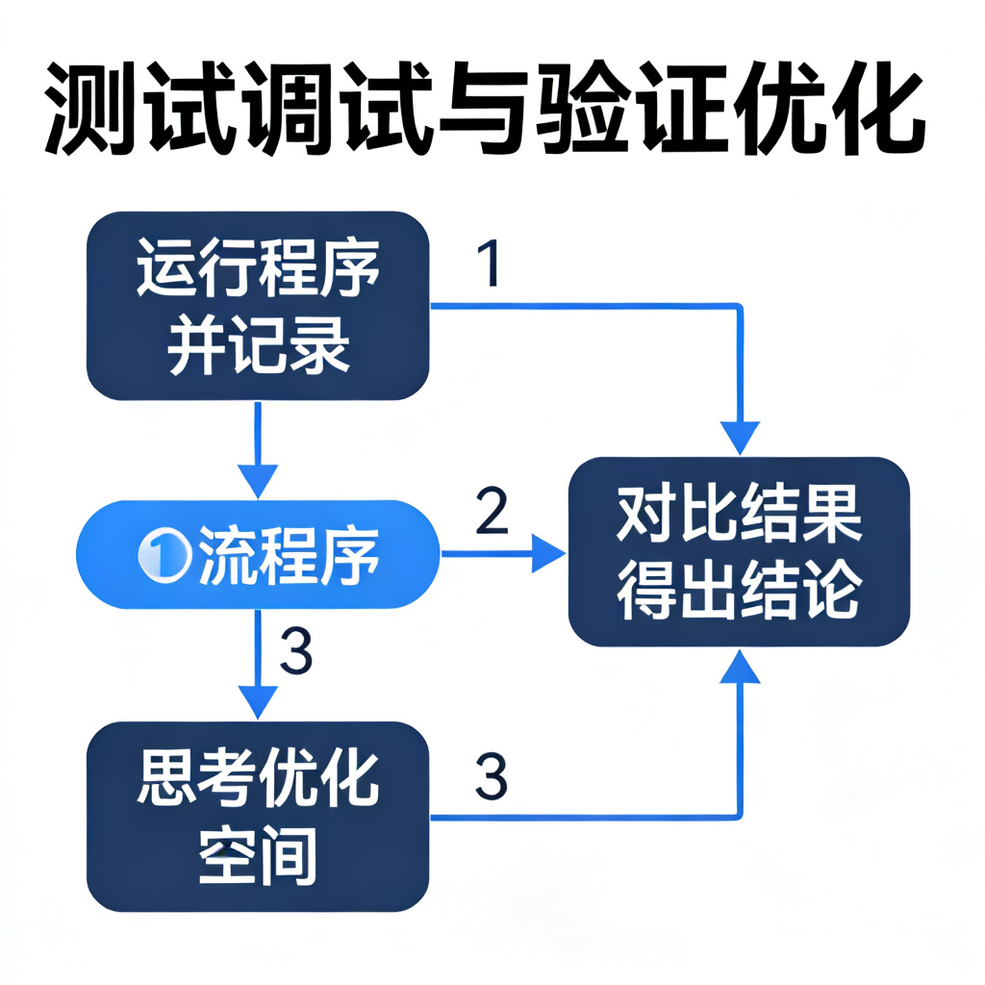

三、落地实操
这节课具体怎么学？
环节四：测试调试与验证优化——从运行反馈中提升编程能力
1. 运行程序并记录
执行程序代码，详细记录运行过程中的关键数据与日志信息。
2. 对比结果得出结论
将实际运行结果与预期目标进行比对，分析偏差原因并得出验证结论。
交流讨论
3. 思考优化空间
基于验证结论，识别潜在问题，思考算法效率与代码结构的优化方向。

Slide 24
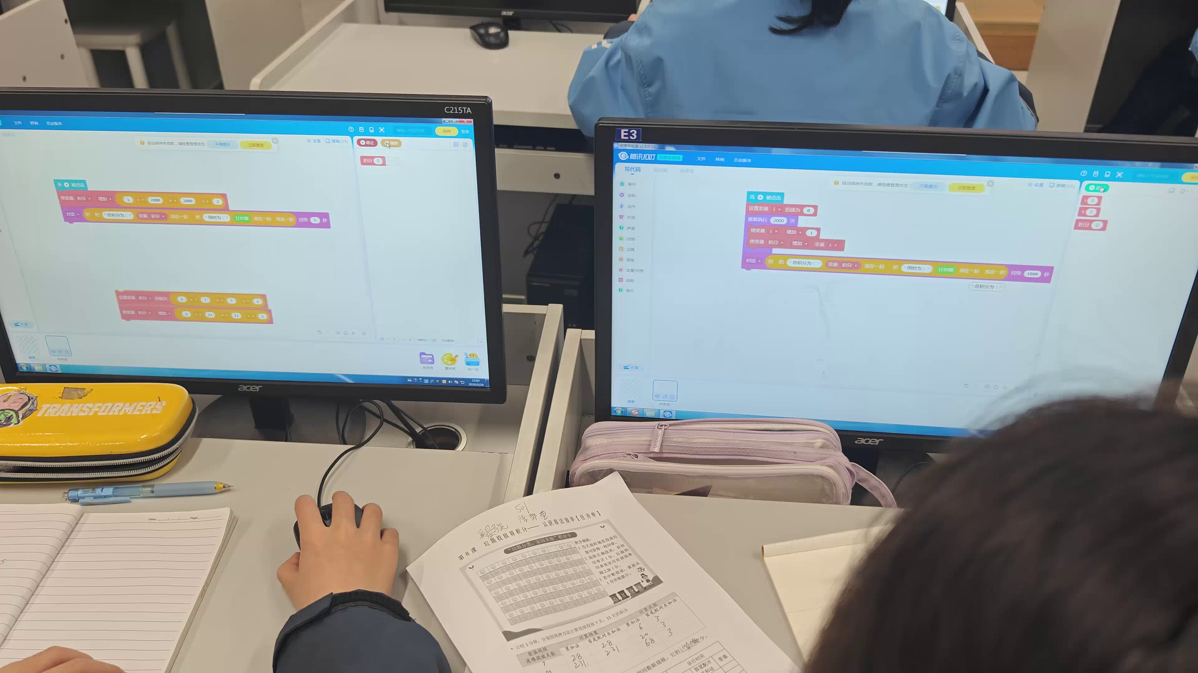

三、落地实操
这节课具体怎么学？
环节四：测试调试与验证优化——从运行反馈中提升编程能力
具体操作流程
分组实操：同桌两人使用不同算法的程序同时计算积分，记录运行结果和时间。
全班交流：对比数据，总结得出“执行次数越少，算法效率越高”的核心结论。
拓展思考：引导学生思考现有程序的优化空间，鼓励进行功能扩展尝试。
课堂片段

Slide 25

三、落地实操
这节课具体怎么学？
环节四：测试调试与验证优化——从运行反馈中提升编程能力
具体操作流程
设计意图与目标
分组实操：同桌两人使用不同算法的程序计算积分，记录运行结果和时间。
全班交流：对比数据，总结得出“执行次数越少，算法效率越高”的核心结论。
拓展思考：引导学生思考现有程序的优化空间，鼓励进行功能扩展尝试。
验证思路：让学生在动手实操中验证编程思路，用真实数据和结果说话，拒绝灌输。
闭环教学：实现“程序验证 → 结论总结 → 算法优化”的完整闭环。
思维进阶：引导学生从“完成任务”转向“应用与优化”，培养计算思维。

Slide 26
2026年安徽省小学人工智能通识教育
暨小学信息科技教学指南培训活动
实践效果
四
这节课学得怎么样？
Notes:
2026年安徽省小学人工智能通识教育暨小学信息科技教学指南培训活动
一

Slide 27

四、实践效果
这节课学得怎么样？
实践效果
算法理解从抽象到具象
学生能清晰区分累加法与首尾配对求和法，准确说出 “执行次数越少，算法效率越高”，并能用自己的语言解释数据规模越大，算法效率差异越明显，真正理解算法效率的核心内涵。
计算思维完整落地
学生完整经历 “分析问题→设计算法→绘制流程图→编写代码→调试优化” 全过程，能独立完成简单算法设计与程序实现，逻辑表达、问题拆解、方案对比能力显著提升。
学习参与度高、获得感强
以垃圾分类志愿服务真实情境驱动学习，学生代入感强、参与度高，在 “做中学、用中学、创中学” 中切实体会到算法优化与编程解决实际问题的价值。
持续优化教学方法，致力于提升学生核心素养

Slide 28


四、实践效果
这节课学得怎么样？
存在问题
改进方向
考虑课堂时间，为把握学习方向，课堂上的提问依然更多是教师在提出，学生自主提问能力低；
部分学生编程基础薄弱，对语法与指令不熟悉，代码编写与调试耗时较长；
课堂时间有限，算法深度探究与代码优化迭代难以兼顾，个体差异较难全面照顾。
平日里要刻意去训练、培养学生自主提问的能力，学习中设计更多贴近学生生活，学生有话可说，有问题可问的话题；
加强编程基础语法教学与巩固，设计分层任务，满足不同层次需求；
优化教学环节，让学生更多地独立思考，有更多时间交给学生去“做”去“学”。
持续优化教学方法，致力于提升学生核心素养

Slide 29

2026年安徽省小学人工智能通识教育暨小学信息科技教学指南培训活动
携手共筑AI教育新未来
电话：0551-62649670
网址：http://www.ahjks.cn
安徽省教育科学研究院
Notes:
携手共筑AI教育新未来

